Slide 1
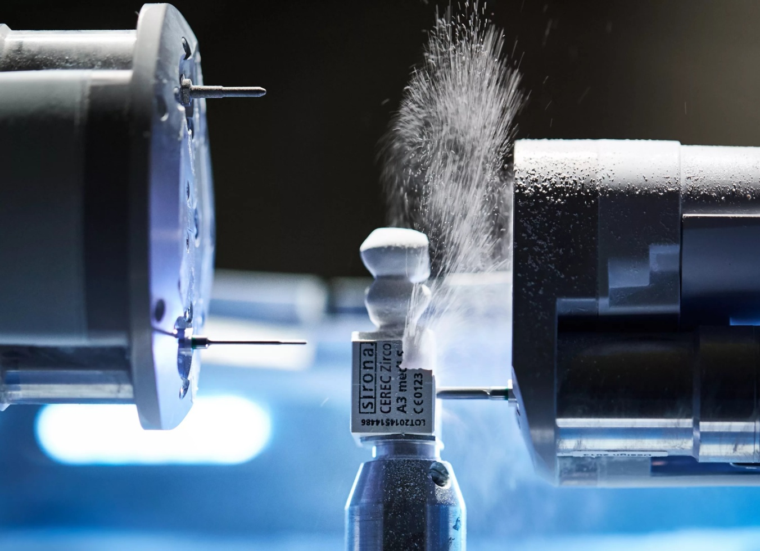
Фрезерование керамических реставраций. Материалы. Индивидуализация
Доц. Грохотов И. О.

Slide 2
Сложность?

Slide 5
Технологии изготовления

Slide 11
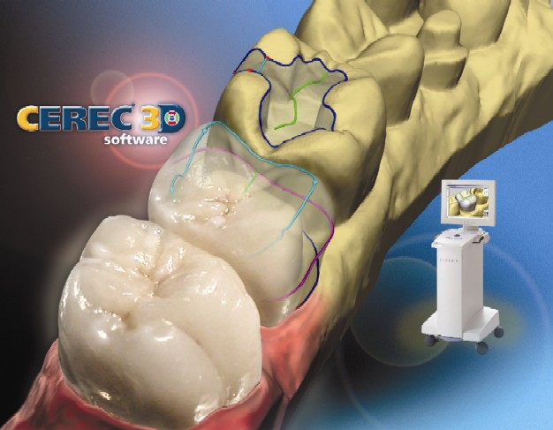
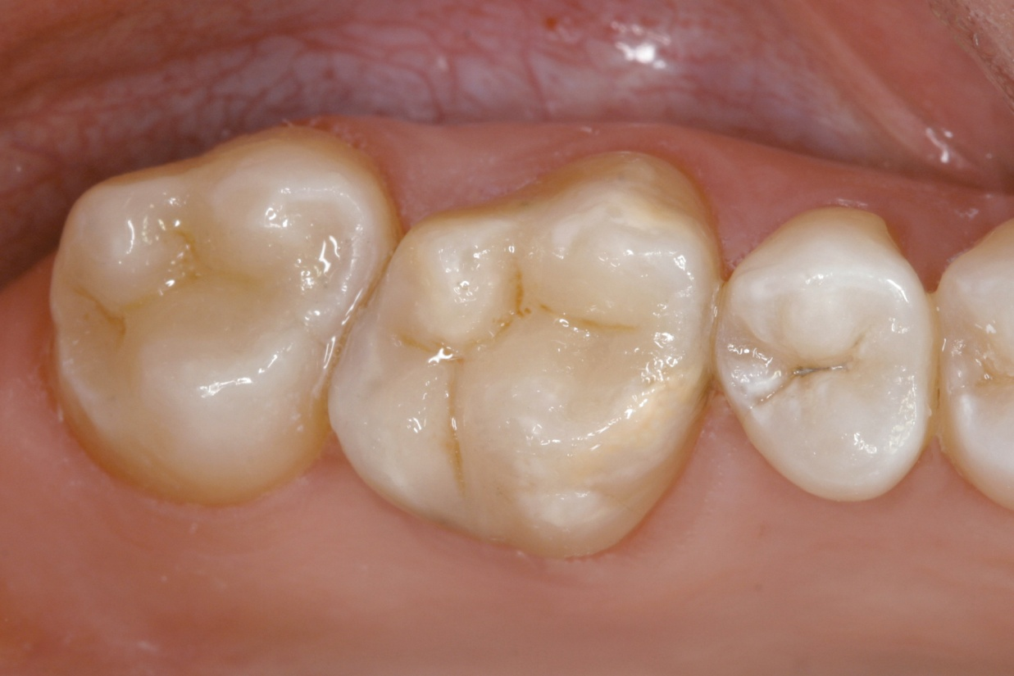

Slide 12
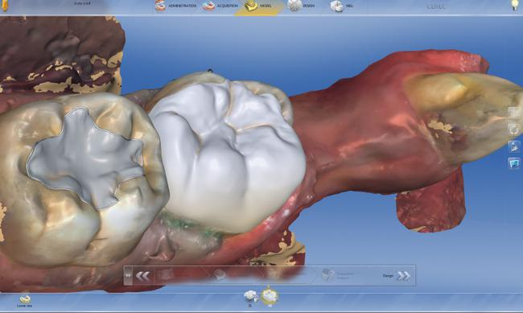

Slide 17
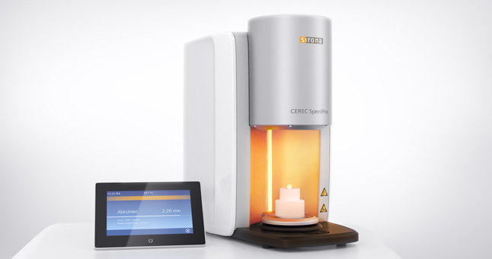
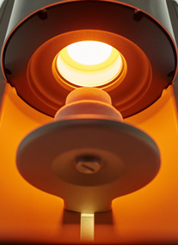
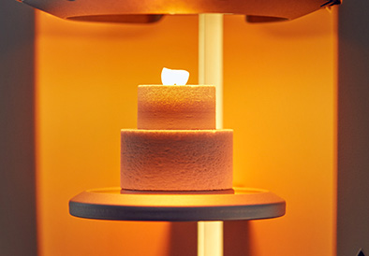

Slide 18
Современные материалы для фрезерования

Slide 19
Полевошпатная (лейцитная) керамика

Slide 20
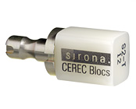
CEREC Blocs - мелкоструктурная керамика на основе полевого шпата для изготовления одиночных реставраций Схожие с эмалью абразивные характеристики.
Высокая прозрачность и ярко выраженный эффект «хамелеон»
Очень простая полировка
Различные цветовые оттенки
Полихроматические варианты блоков

Slide 21
Мультиблоки
Мультиблоки имеют плавный переход цвета и флюоресцентности от дентина к режущему краю. Выпускаются в 5 ходовых цветах A-D и 2 цветах Bleach BL. Даже без дополнительной индивидуализации эти блоки оптимальны для изготовления одиночных и частичных коронок, а также виниров.

Slide 22
Преимущества
Широкий диапазон комбинаций размеров блоков и цветов позволяет применить их к любой клинической ситуации во рту у пациента.
3 различных типа блоков для каждой клинической ситуации (вкладки Inlay/Onlay, частичные коронки, полные коронки, виниры)
Прочность на изгиб около 160 МПа. По параметрам данная прочность близка к прочности естественной эмали зуба, что обеспечивает не только высокую эстетику реставрации, но и превосходную функцию при контакте реставрации с собственными зубами пациента, а также при температурном расширении/сжатии

Slide 23
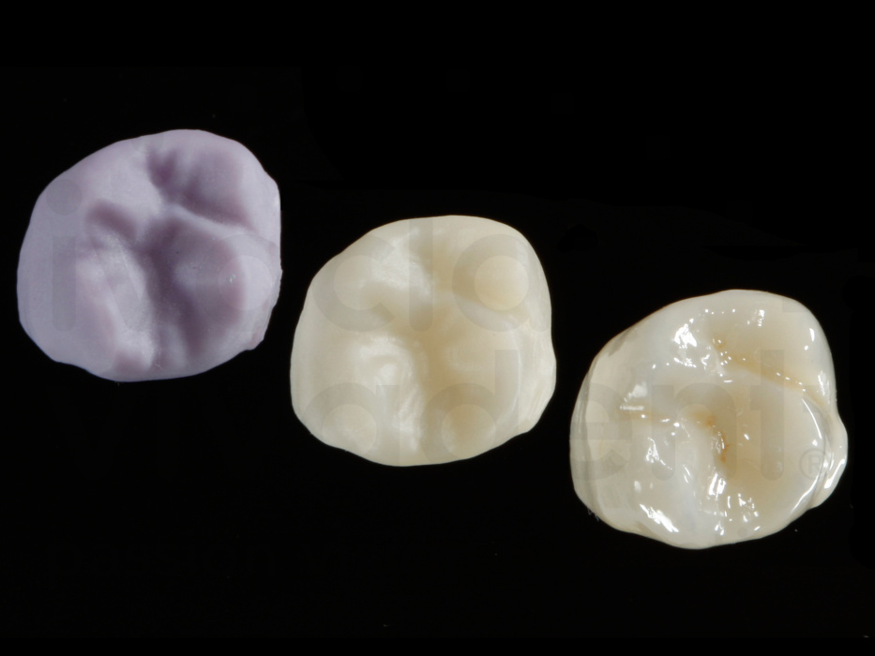
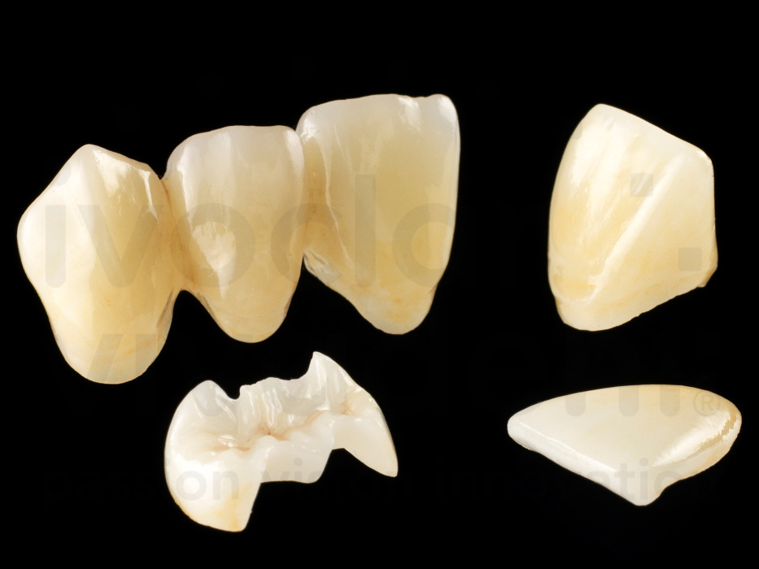
Показания
Одиночные реставрации (виниры, вкладки Inlay/Onlay, фронтальные и боковые частичные и полные коронки).

Slide 24
Диоксид Циркония ZrO₂, циркониевый ангидрид

Slide 25
Свойства диоксида циркония (ZrO2):
• Высокий коэффициент теплового расширения (α=11 x 10-6/K, аналогично с некоторыми видами стали)
• Отличная теплоизоляция/низкая теплопроводность (от 2,5 до 3 Вт/(м*K))
• Очень высокая устойчивость к распространению трещин, высокая ударная вязкость (от 6,5 до 8 МПа*м1/2)
• Обладает способностью проводить ионы кислорода.

Slide 26
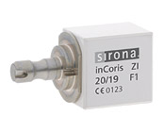
inCoris ZI - керамика на основе двуокиси циркония для высокопрочныхкаркасовмостовидных протезов. Высокотехнологичный керамический материал пяти различных оттенков, разработан для долговечных реставраций и мелкоструктурных зубных протезов
Соответствует высочайшим требованиям к эстетике
Высокая стойкость к старению и прочность структуры
Отличная биосовместимость
Высокая плотность и мелкозернистость

Slide 27
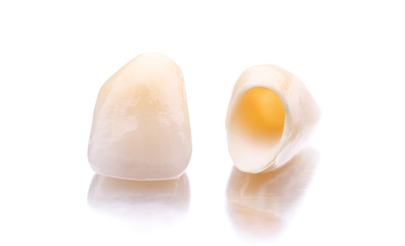

Slide 28
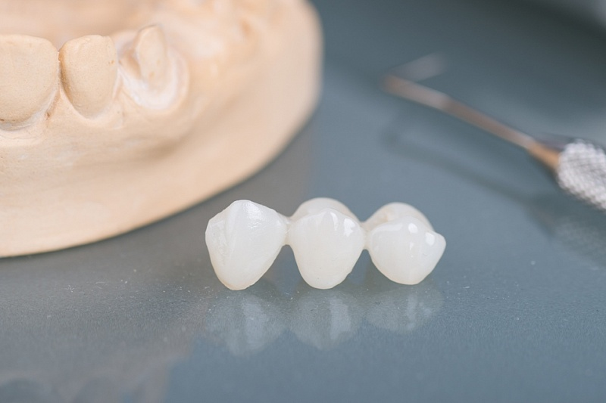

Slide 29
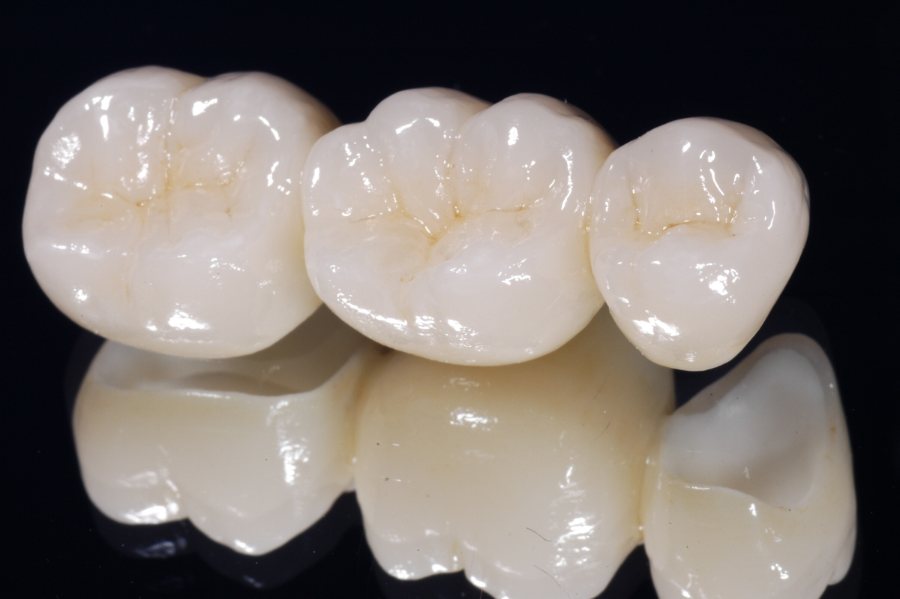

Slide 31
Дисиликат лития(LS2)

Slide 32
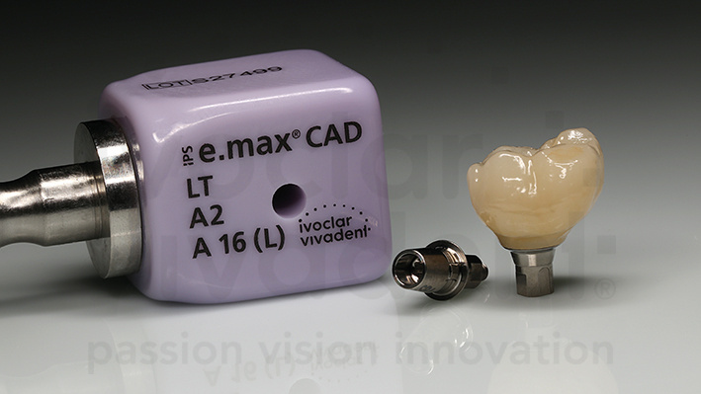

Slide 33
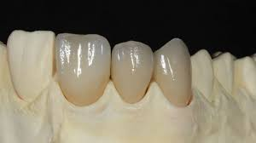

Slide 34
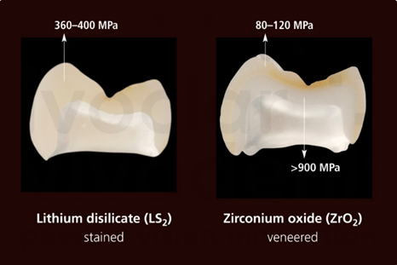

Slide 35
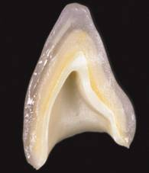
Диоксид алюминия

Slide 36
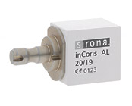
inCoris AL - керамика на основе двуокиси алюминия для изготовления конкурентоспособных колпачков коронок Высокопрочный материал для каркасов мостовидных протезов
Отличная биосовместимость
Безупречная эстетика
Подходит для вытачивания без охлаждения после обжига
Цвет слоновой кости - идеально подходит материал для телескопических коронок

Slide 37
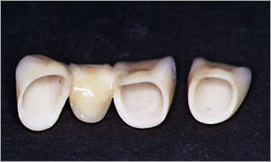

Slide 39
Фрезерование

Slide 40
Любая CAD/CAM технология предусматривает применение фрезерного станка для вытачивания каркаса из блока стандартной заготовки. В станке используются алмазные и твердосплавные фрезы. Кончик сверла имеет определенный диаметр: наименьший (во всех системах) – 1 мм. Это значит, что кончик культи отпрепарированного зуба должен иметь размер не менее 1,2-1, 5 мм в толщину.

Slide 41
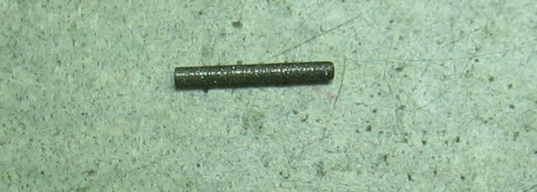
Уменьшить размер сверла производителям фрезерных станков пока не удается, сверла даже такого размера часто ломаются.

Slide 43
Последние поколения фрезерных станков имеют 5 осей вращения, что позволяет вытачивать более сложные формы. Однако, для получения наилучших результатов необходимо создавать условия для облегчения процесса фрезеровки: сглаживание всех острых углов, округлые очертания культи, плавные переходы одной поверхности в другую, отказ от дополнительных ретенционных элементов в виде бороздок, желобков.

Slide 44
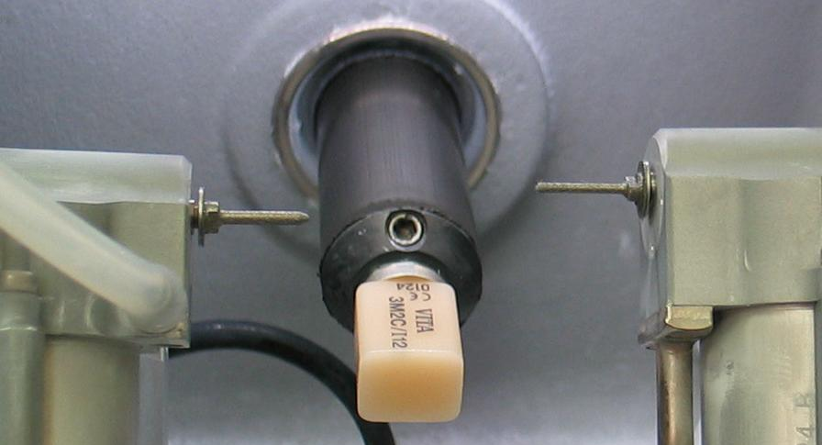
В системе Cerec используется 2 алмазных сверла диаметром 1,2 и 1,6 мм и двух форм – конической и цилиндрической.

Slide 45
CEREC MC XL Premium Package

Slide 49
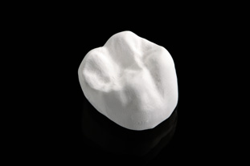
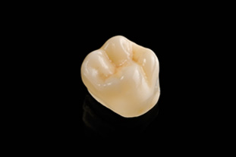

Slide 50
Индивидуализация

Slide 51
Прессованный и очищенный каркас

Slide 52
Подготовка каркаса

Slide 53
Обработанный каркас

Slide 54
Обжиг плечевой массы
Техник моделирует керамическое плечо так, как это необходимо, и подсушивает.
Аккуратно снимает каркас со штампика, помещает на лоток для обжига и обжигает.

Slide 55
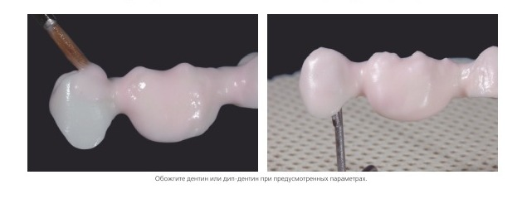
Грунтовый обжиг
После обжига техник наносит тонким равномерным слоем дентин или дипдентин на всю облицовываемую поверхность.
Конструкция снова помещается в печь и обжигается.

Slide 56
1-й обжиг дентина и массы режущего края
На нижнюю поверхность промежуточной части мостовидного протеза техник наносит дипдентин;
Продолжает наслоение дентином;
Монтирует основной объем зуба используя дентиновые массы.

Slide 57
Зубной техник редуцирует сформированный дентин и обеспечивает необходимое пространство для масс режущего края;
Наносит на реставрацию прозрачную импульс массу и покрывает режущий край эмалью;
Далее снимает реставрацию с модели и дополняет массой контакты.
Необходимо просепорировать межзубные области до каркаса.

Slide 58
Реставрация после первого обжига дентина и массы режущего края

Slide 59
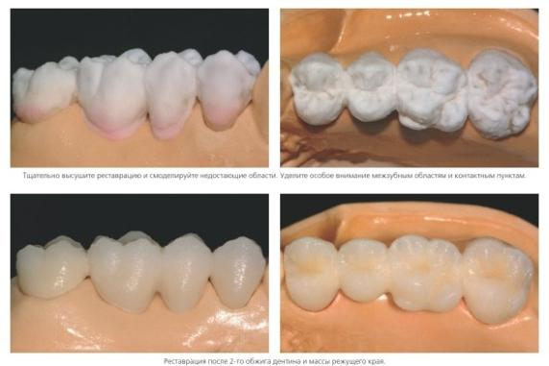
2-й обжиг дентина и массы режущего края
Техник вносит необходимые поправки и полностью очищает реставрацию в ультразвуковой ванне или с помощью струи пара. Пескоструйная обработка поверхности частицами Al2O3(оксид алюминия) размером 50 микрон под давлением 1 атм. необходима только в случае случайного загрязнения поверхности после чистки. Тщательно высушивает реставрацию
и смоделирует недостающие области. Уделяя особое внимание межзубным областям и контактным пунктам.

Slide 60
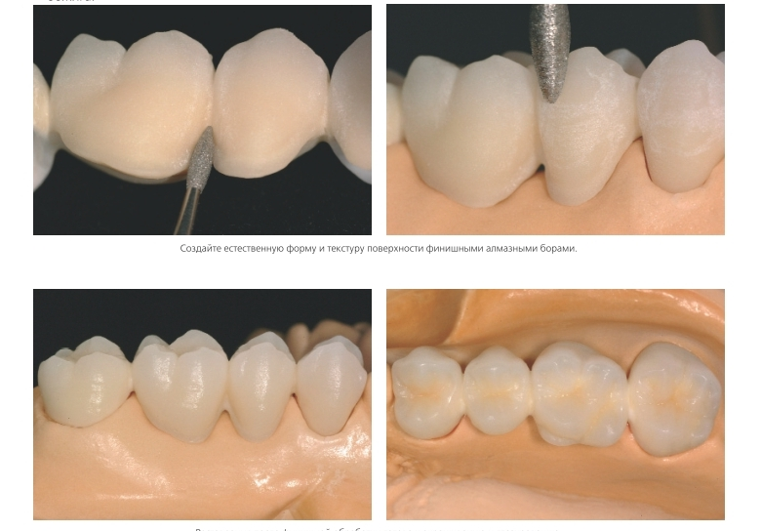
Финишная обработка и подготовка к обжигу красителей и глазури
Перед обжигом красителей и глазури реставрация должна быть окончательно обработана и отполирована следующим образом:
Техник использует финишные алмазные боры для придания естественной формы и текстуры поверхности реставрации, в том числе линий роста, выпуклых и вогнутых областей.

Slide 61
Обжиг красителей и глазури
Техник наносит глазурь на всю поверхность реставрации, индивидуализирует фиссуры порошковым красителем и корректирует контактные пункты

Slide 62
Полностью откорректированная, окрашивая и покрытая глазурью реставрация готова к обжигу.
После обжига техник полирует добавленные области до блеска.

Slide 63
Готовая реставрация

Slide 65
Благодарю за внимание

